Slide 1
如何使用Github？
侠客行
2017.03.22
Notes:
秦老师，
PPT的操作都会有一遍现场演示，但是最后一页的deploy还不是很清楚，需要明天再学习学习。

Slide 2
目录 Contents
1
使用Github的前期准备
2
什么是Github？
3
如何使用Github？

Slide 3
目录 Contents
1
使用Github的前期准备
2
什么是Github？
3
如何使用Github？

Slide 4
使用Github的前期准备
下载Github for windows
1.https://desktop.github.com/（官网安装，有可能会失败）
2. http://blog.csdn.net/hk_5788/article/details/51339312（离线包安装）
注册Github账号
登录Github网站同时登陆到Github for windows

Slide 5
目录 Contents
1
使用Github的前期准备
2
什么是Github？
3
如何使用Github？

Slide 6
什么是Github？
Git是由Linux之父Linus Tovalds为了更好地管理linux内核开发而创立的分布式版本管理系统，Github主要有下面两个功能。
开源社交平台
项目管理平台
http://www.worldhello.net/gotgithub/index.html《Gotgithub》
版本管理：管理更新的历史记录。它为我们提供了一些软件开发过程中比不可少的功能，例如记录一款软件添加或更改软件的过程，回滚到特定阶段，恢复误删除的文件等。

Slide 7
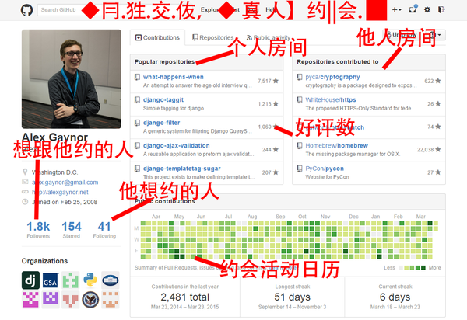
什么是Github？
开源社交平台
Github从一开始就把开发者的身份、他的关注、他的代码贡献、讨论和活动时间线作为核心功能来做。每个开发者都有一个属于自己的profile页面。

Slide 8
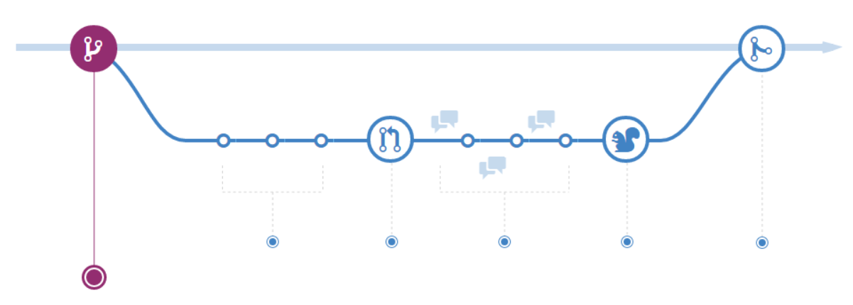
什么是Github？
项目管理平台
Github在各种开发者大会上宣扬自己的开源社区，也是项目管理平台，它本身便适合开发Github这样的大型项目。
如How Github use Github to build Github-- http://v.youku.com/v_show/id_XMzgzMjI1ODcy.html

Slide 9
什么是Github？
简单来说，Git是一个管理你的[代码的历史记录]的工具。
Github就是这样一个提供支持版本控制的代码托管服务的社会化平台。

Slide 10
目录 Contents
1
使用Github的前期准备
2
什么是Github？
3
如何使用Github？

Slide 11
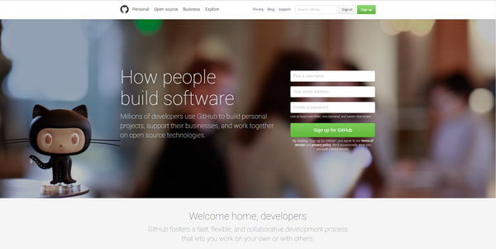
如何使用Github
申请账号

Slide 12
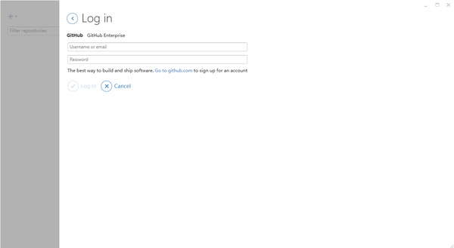
如何使用Github
登录到Github for windows

Slide 13
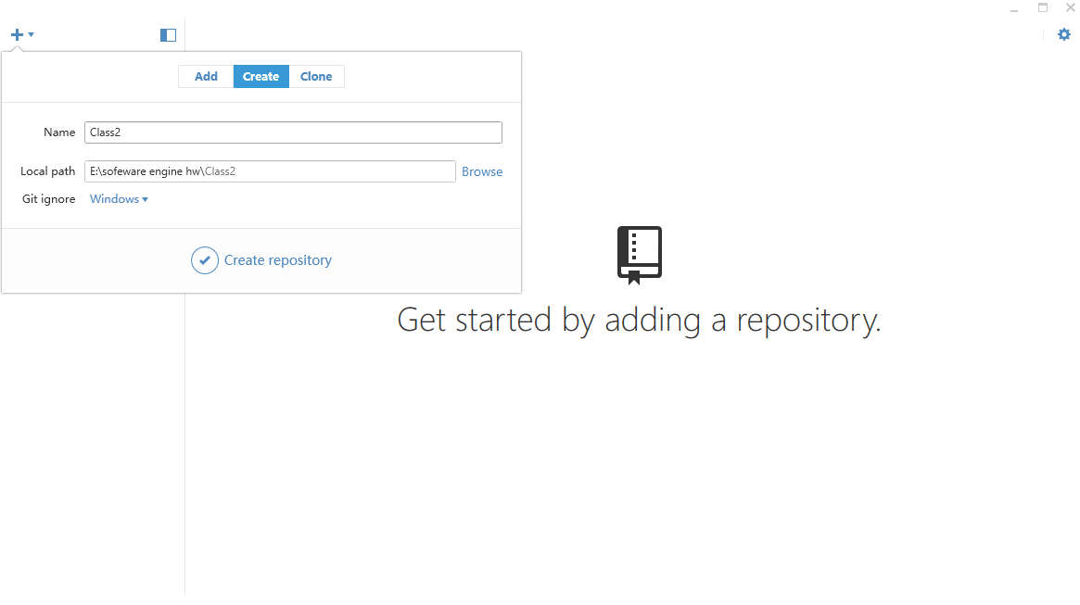
如何使用Github
创建第一个代码库
Add：如果本地有工程，我们就直接add
Clone：将浏览器上创建好的项目下载到本地
Creat：创建一个代码库， Name填写你的仓库名字。Local path写你将要保存在本地路径。我们将从creat讲起。

Slide 14
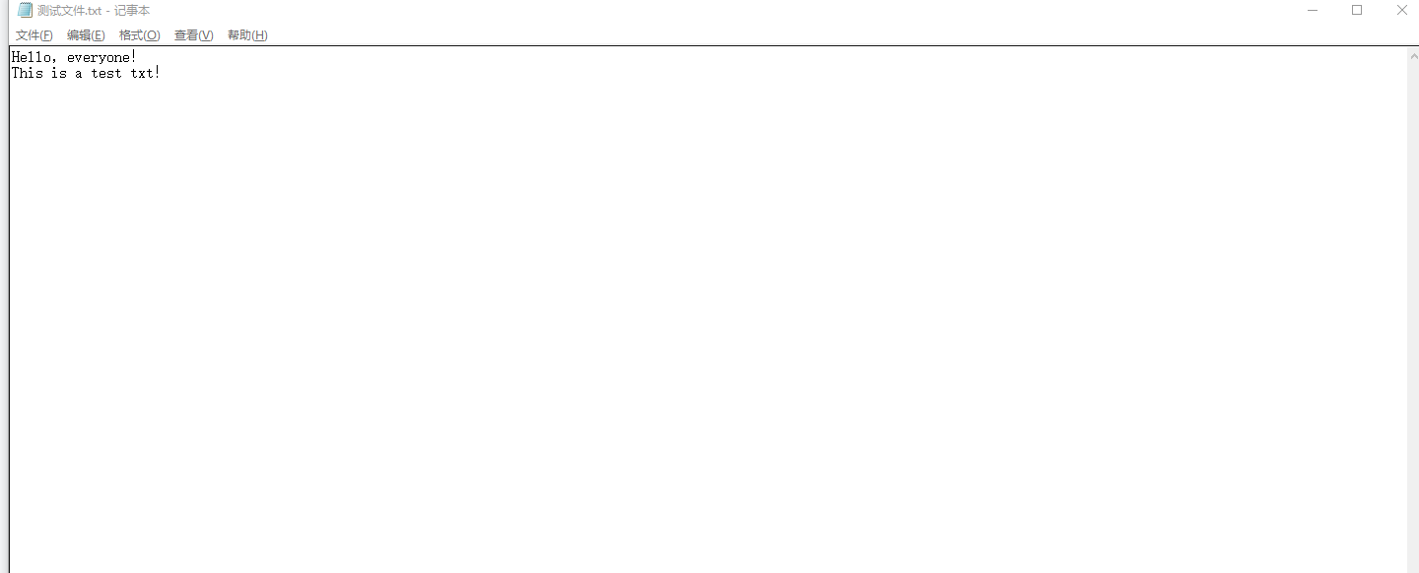
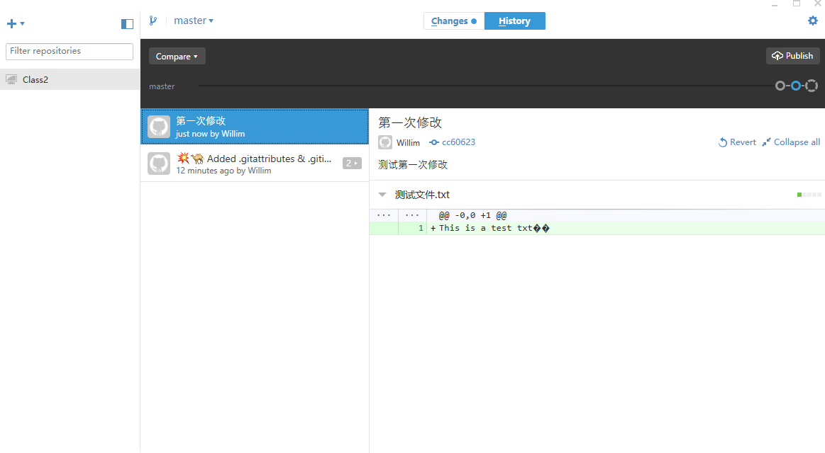
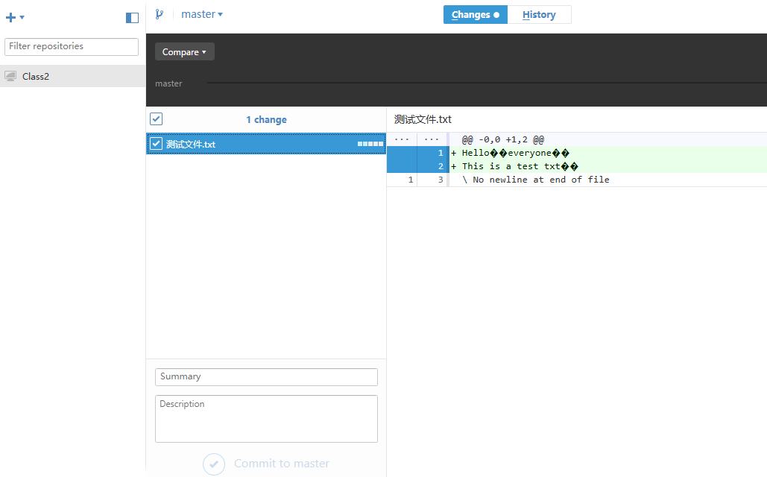
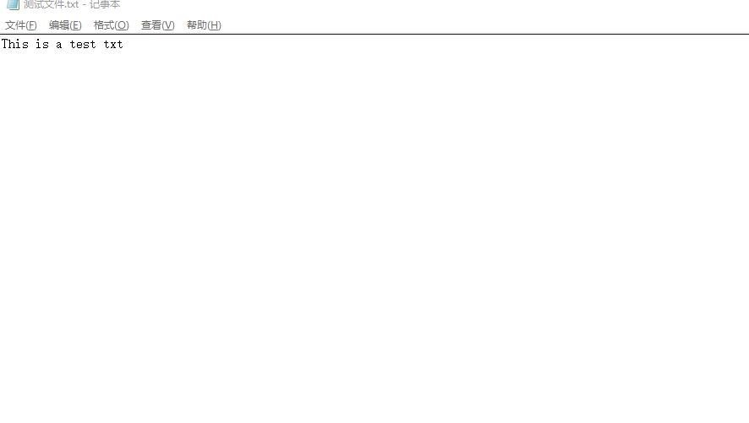
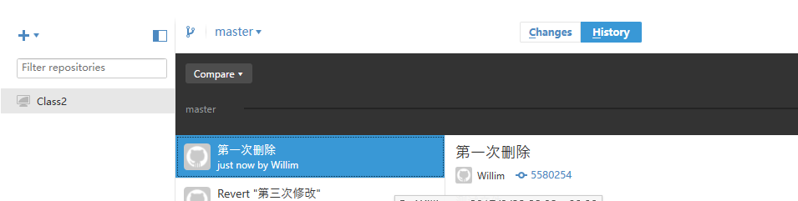
如何使用Github
使用第一个代码库repository
进行删除操作
表示操作时间轴
前面的蓝色标识是提示你会改变的文本，假如第一次我不想上传Hello everyone，可以点击前面的蓝色标识。
切换的history下面，发现有所改变

Slide 15
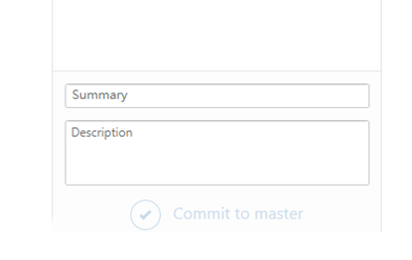
如何使用Github
补充
Add commit很重要，准确的提交信息更容易被其他人应用，提供正确的反馈

Slide 16
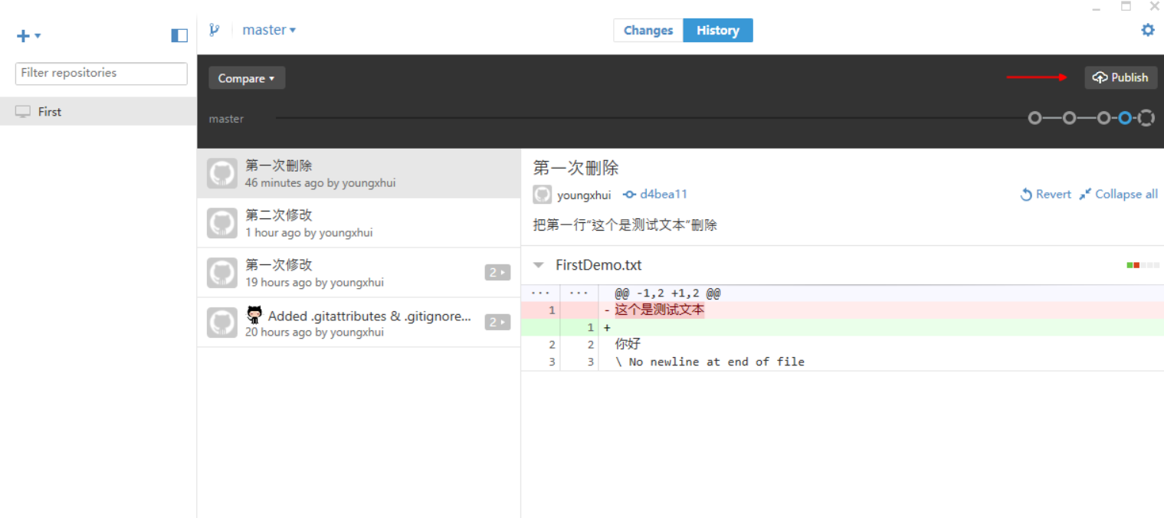
如何使用Github
上传
此时当我们打开Github网页，就会发现此时你修改的内容并未出现，这说明你并未同步，仅仅进行了本地修改，此时点击右上角，publish。

Slide 17
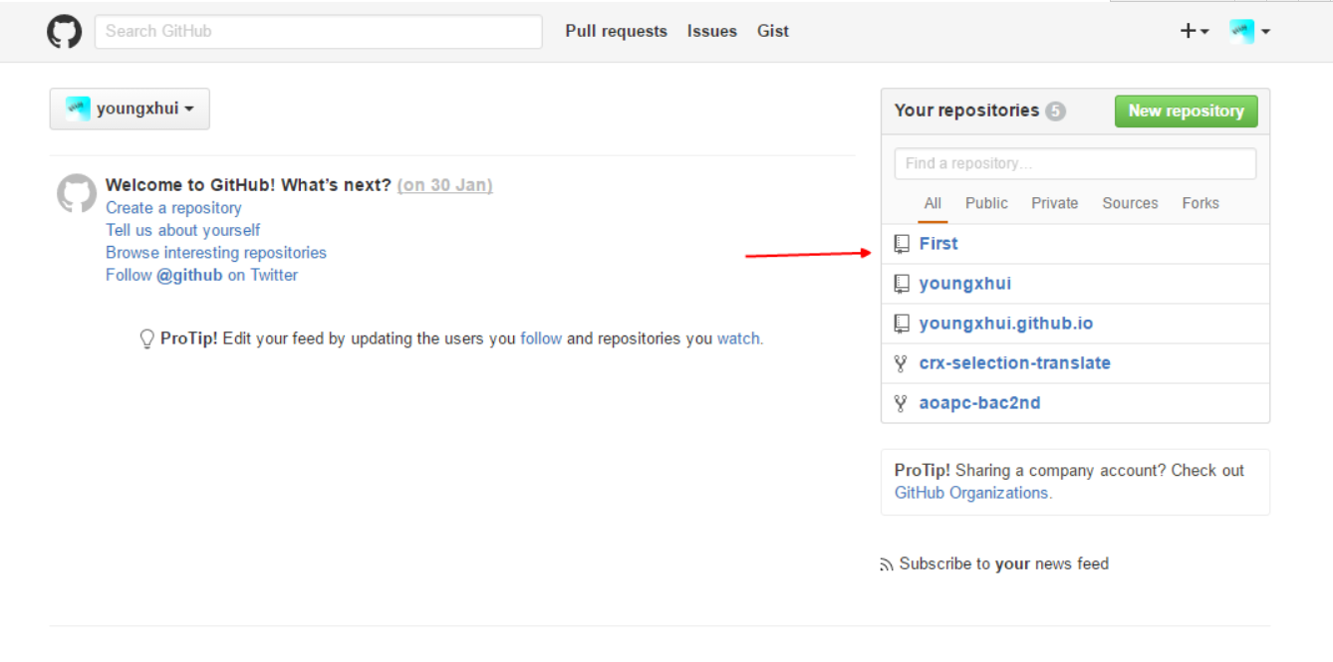
如何使用Github
上传
此时本地内容上传到网页。

Slide 18
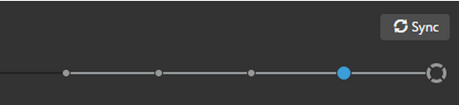
如何使用Github
同步
代码库上传之后pibulish变成了Sync，用来同步。

Slide 19
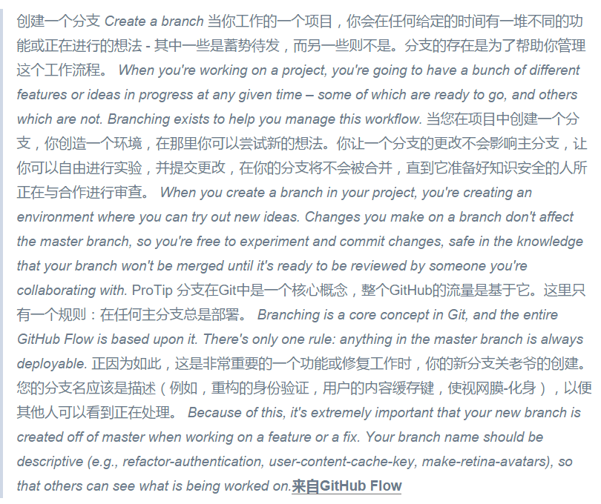
如何使用Github
创建分支
https://guides.github.com/introduction/flow/

Slide 20
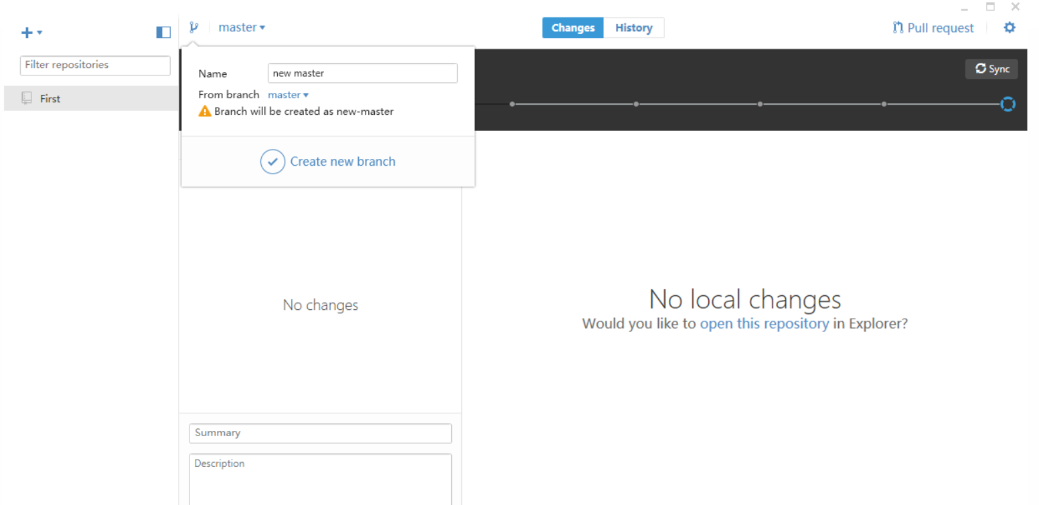
如何使用Github
创建分支
创建第一个分支起名叫new-master。

Slide 21
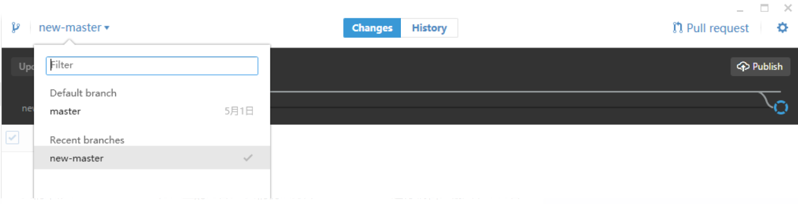
如何使用Github
创建分支
分支自动切换到了new-master。

Slide 22
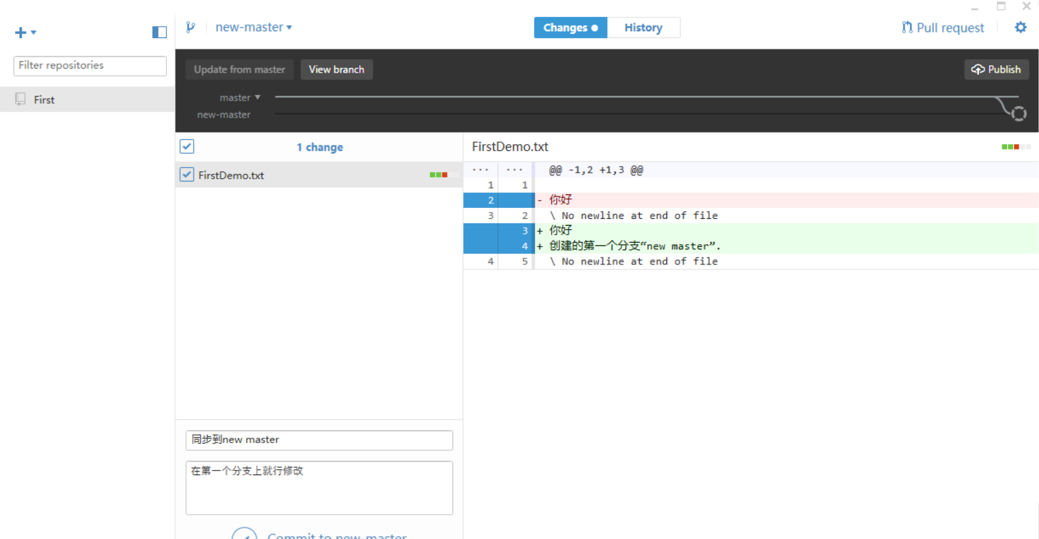
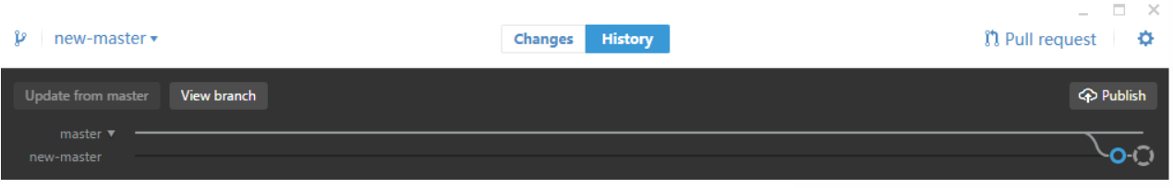
如何使用Github
操作分支
打开FirstDemo.txt进行编辑，输入“创建的第一个分支”，打开Github for windows，填写summary和Description。
多了一条分支；
实线圈表示当前节点；
空心圈表示下次修改的节点

Slide 23
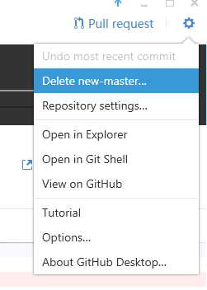
如何使用Github
上传/同步/删除分支
Publish/Sync
若要删除new-master，则：

Slide 24
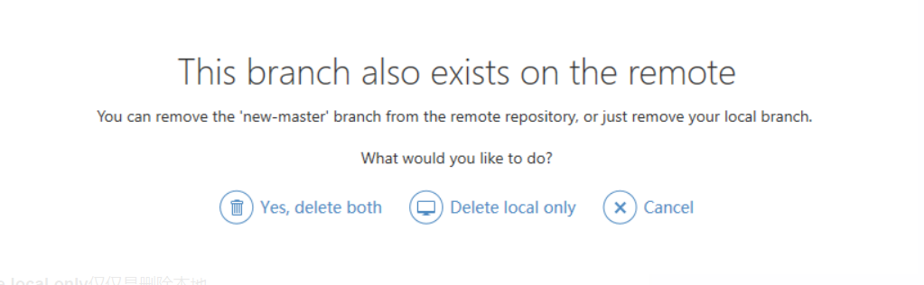
如何使用Github
上传/同步/删除分支
第一项，删本地和网页
第二项，删本地

Slide 25
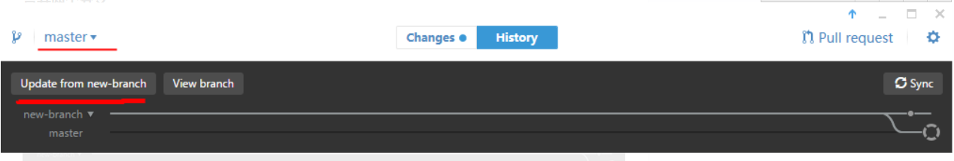
如何使用Github
合并分支
将分支切换到master，点击updata from new-branch进行分支合并。

Slide 26
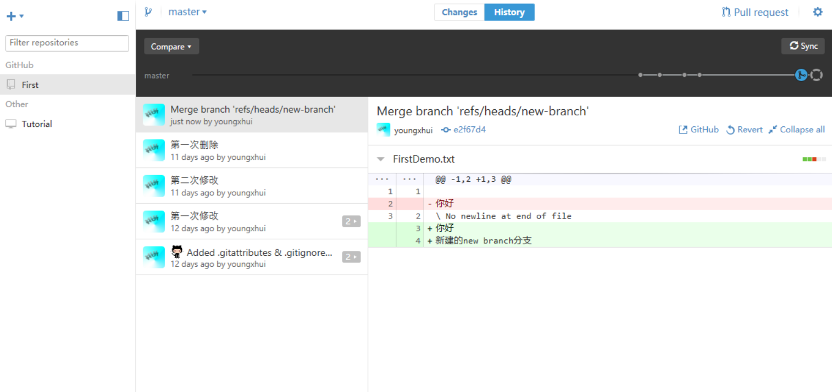
如何使用Github
合并分支
查看history目录

Slide 27
如何使用Github
Github Flow
Github Flow是一个轻量级的，基于分支的工作流程支持团队和部署在那里定期做项目。

Slide 28
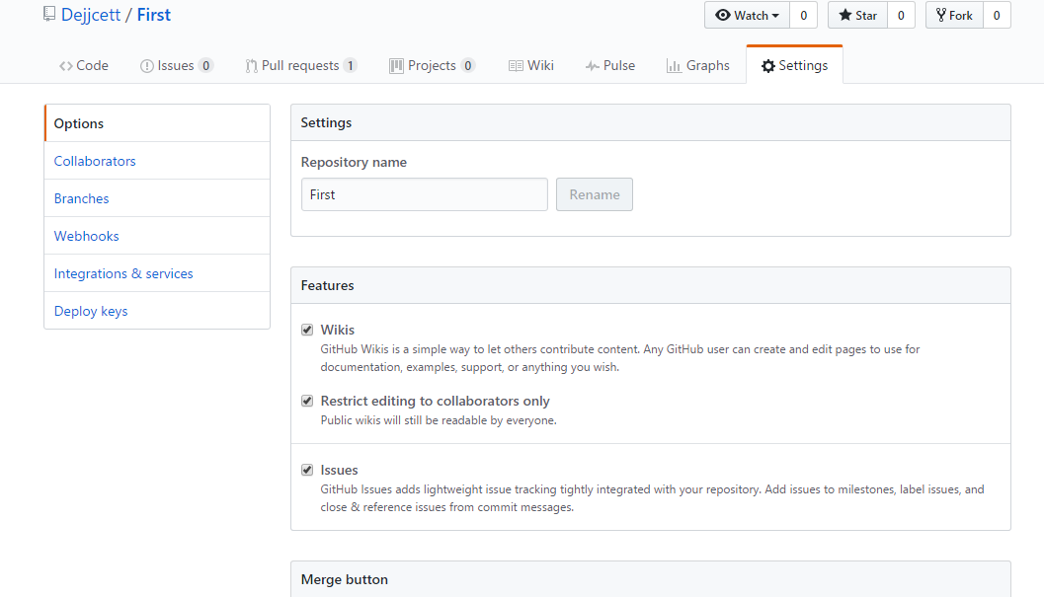
如何使用Github
为团队成员写入权限
打开网页Github 里某个repository，点击setting，找到collaborators，添加合作者。
新的小伙伴有着相同的权限修改和管理文档。也会收到这个First的通知。

Slide 29
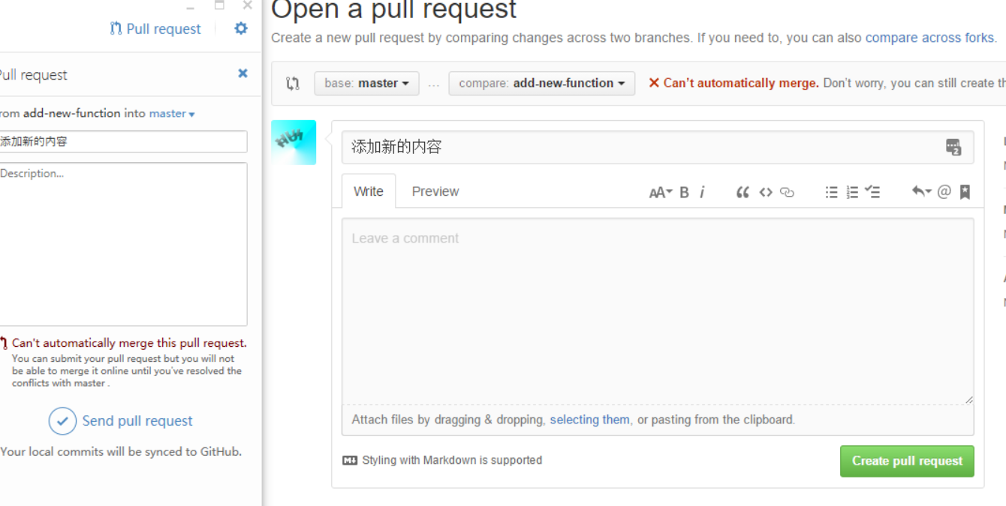
如何使用Github
1.http://www.worldhello.net/gotgithub/04-work-with-others/010-fork-and-pull.html#pull-request
2.https://guides.github.com/introduction/flow/
pull request
点击客户端或者网页上的pull request 进行发布，填好必要的说明文字，点击creat pull request

Slide 30
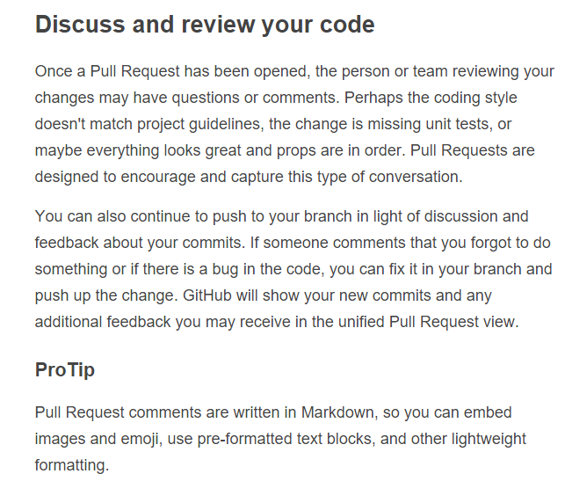
如何使用Github
pull request
Pull request 使小伙伴可以评论、讨论、审核你的代码。

Slide 31
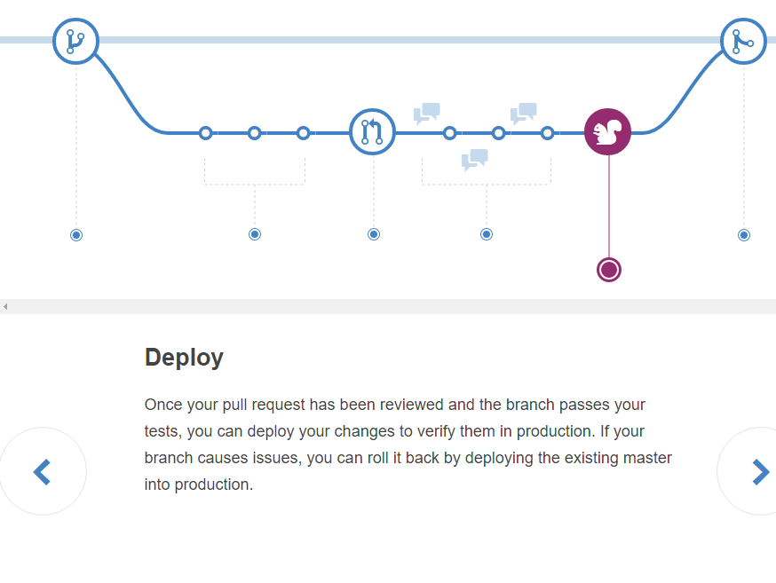
如何使用Github
部署（Deploy）
合并（Merge）
部署用来操作更改并验证。
合并将分支代码合并到主支。

Slide 32
谢谢！

